Slide 1
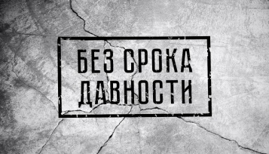
Нацистская репрессивная политика на территории Крыма в 1941–1944 гг. Особенности наказания немецких военных преступников и их пособников из числа советских граждан
Олег Валентинович Романько
доктор исторических наук, профессор
Крымский федеральный университет
имени В.И. Вернадского

Slide 2
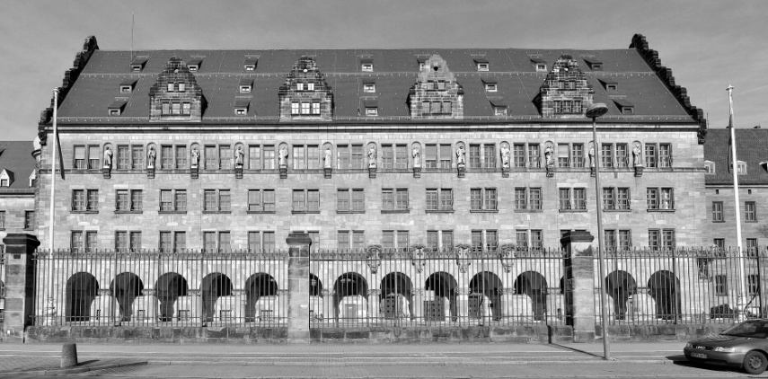
Наказание нацистских военных преступников и их пособников в послевоенный период
Нюрнбергский процесс (1945–1946 гг.)
«Малые» нюрнбергские процессы (1946–1949 гг.)
Национальные судебные процессы над нацистскими преступниками и их пособниками (после 1945 г.)

Slide 3
Нацистский оккупационный режим на территории СССР / Крыма и его особенности
Нацистская оккупация Крыма длилась с ноября 1941 по май 1944 г. Как и на остальных оккупированных территориях СССР, она носила здесь радикально колониальный характер, направленный на ликвидацию советской государственности, экономическую эксплуатацию людских и материальных ресурсов и изменение этнонациональной и социокультурной ситуации
Добиваться поставленных целей руководство нацистской Германии собиралось разными способами, важнейшим из которых являлись репрессии, как неотъемлемая часть оккупации
Репрессивная политика оккупантов на территории СССР вообще и в Крыму в частности имела четко спланированный характер и идеологически опиралась на расовую теорию, антиславинизм, антикоммунизм и связанный с ним антисемитизм. На практике ее основой служил целый ряд инструктивных документов (например, приказ о комиссарах, приказ о военной подсудности, «Зеленая папка Геринга», Генеральный план «Ост», различные приказы о борьбе с партизанами и об обращении с военнопленными)
За время нацистской оккупации на территории Крыма было расстреляно 72 тыс. мирных граждан, замучено в тюрьмах и лагерях 18 тыс. человек, уничтожено разными способами 45 тыс. советских военнопленных. Также, в качестве «остарбайтеров» с территории Крыма было вывезено более 85 тыс. человек

Slide 4
Структура нацистского оккупационного режима на территории Крыма (1941–1944 гг.)
Основные оккупационные институции
Министерство
по делам оккупированных Восточных областей
Вермахт
Аппарат СС
и полиции
Генеральный округ «Крым» / «Таврия»
11-я, 17-я полевые армии, Командующий «Крым»
Фюрер СС и полиции «Крым» / «Таврия»
Планирование р/политики
Организация и осуществление р/политики
Организация и осуществление р/политики

Slide 5
Силовой аппарат нацистского оккупационного режима на территории Крыма
Вермахту подчинялись боевые и охранные части, абвер, тайная полевая полиция, полевая жандармерия
Полиции подчинялись айнзацгруппа «Д» и ее подразделения, СД и полиция безопасности, полиция порядка
У каждой из этих структур были свои так называемые «места принудительного содержания»: тюрьмы и различные лагеря – у полиции, и лагеря военнопленных – у вермахта
Помимо немецких охранно-полицейских формирований на территории Крыма в осуществлении репрессивной политики участвовали румынские спецслужбы и румынские боевые формирования. Они, в целом, находились в подчинении у немецкого военного руководства
Значительную роль в аппарате оккупантов и их репрессивной политике играли структуры коллаборационистов – пособников оккупационного режима из числа советских граждан. Коллаборационистские структуры находились при всех частях немецко-румынского оккупационного аппарата и являлись его основной опорой на низовом уровне

Slide 6
Нацистские военные преступники, имевшие отношение к репрессивной политике на территории Крыма (по категориям)
Идеологи и планировщики | Организаторы | Организаторы-исполнители | Исполнители
Генрих Гиммлер (СС) Альфред Розенберг (НСДАП) Альфред Фрауенельд (НСДАП) | Эрих фон Манштейн (вермахт) Франц Маттенклотт (вермахт) Эрвин Йенеке (вермахт) Ханс Прютцманн (СС и полиция) Людольф фон Альвенслебен (СС и полиция) | Отто Олендорф (СД и полиция) Пауль Цапп (СД и полиция Вернер Брауне (СД и полиция) Алоиз Перштерер (СД и полиция) | Военнослужащие германских вооруженных сил, сотрудники германских органов безопасности, военнослужащие и сотрудники органов безопасности немецких союзников коллаборанты из числа местного населения

Slide 7
Судьба нацистских военных преступников, имевших отношение к репрессивной политике на территории Крыма
Нацистские военные преступники, погибшие до начала юридического разбирательства
Нацистские военные преступники, осужденные к разным видам наказания
Нацистские военные преступники, избежавшие наказания

Slide 8
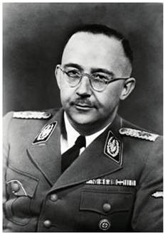
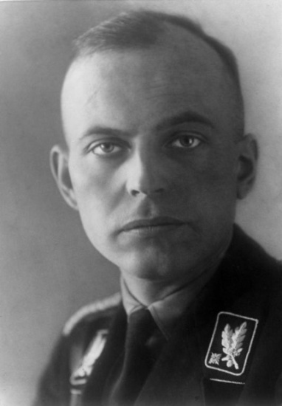
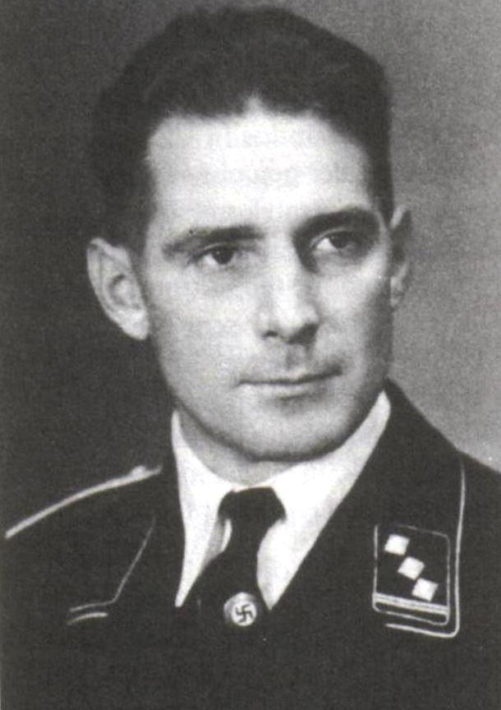
Нацистские военные преступники, погибшие до начала юридического разбирательства
Генрих Гиммлер – рейхсфюрер СС и шеф германской полиции (слева). Покончил с собой во время задержания 23 мая 1945 г.
Ханс Прютцманн – обергруппенфюрер СС, главный фюрер СС и полиции «Россия-Юг» (в центре). Попал в плен к западным союзникам, покончил с собой в тюрьме 21 мая 1945 г.
Алоис Перштерер – оберштурмбаннфюрер СС, начальник зондеркоманды 10б (справа). Убит при невыясненных обстоятельствах 30 мая 1945 г. По другой версии – застрелен американским патрулём при задержании

Slide 9
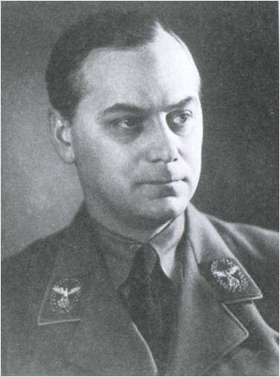
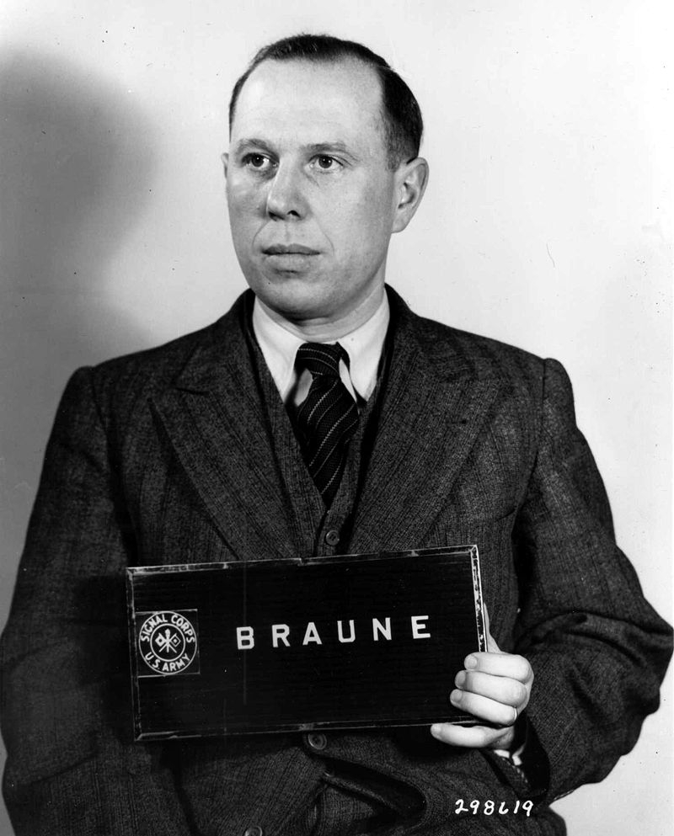
Нацистские военные преступники, осужденные к разным видам наказания (1)
Альфред Розенберг – министр по делам оккупированных Восточных областей (сверху). Один из главных военных преступников. Казнен (повешен) по решению Нюрнбергского международного трибунала 16 октября 1946 г.
Вернер Брауне – штурмбаннфюрер СС, начальник зондеркоманды 11б (снизу). Казнен (повешен) по решению Процесса по делу об айнзацгруппах 7 июня 1951 г.

Slide 10
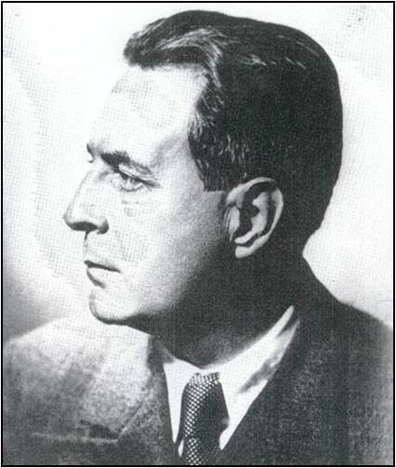
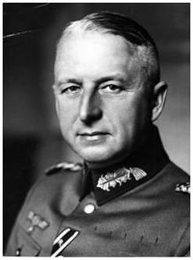
Нацистские военные преступники, осужденные к разным видам наказания (2)
Альфред Фрауенфельд – генеральный комиссар генерального округа «Крым» / «Таврия» (слева). В 1947 г. приговорён к 15 годам тюрьмы, но уже в 1948 г. освобожден. Занимался предпринимательством. Скончался 10 мая 1977 г.
Эрих фон Манштейн – генерал-фельдмаршал, командующий 11-й полевой армией (справа). В 1949 г. приговорён к 18 годам тюрьмы, освобожден по состоянию здоровья в 1953 г. Внештатный советник Конрада Аденауэра по военным вопросам. Скончался 10 июня 1973 г.

Slide 11
Из свидетелей в обвиняемые. Отто Олендорф
Отто Олендорф – штандартенфюрер СС, начальник айнзацгруппы «Д»
Один из главных свидетелей на Нюрнбергском процессе, где рассказал о деятельности айнзацгрупп (в том числе, в Крыму)
Казнен (повешен) по решению Процесса по делу об айнзацгруппах 7 июня 1951 г. (один из «малых» нюрнбергских процессов)
Несмотря на заступничество высших сановников церкви и членов правительства ФРГ, все прошения о помиловании Олендорфа были отклонены

Slide 12
Советские судебные процессы над нацистскими военными преступниками. Общие сведения
В 1943–1947 гг. в 20 наиболее пострадавших советских городах, в три этапа, проходили судебные процессы над нацистскими военными преступниками
На них были публично осуждены 240 военных преступника из Германии, Австрии, Венгрии, Румынии и несколько их пособников из СССР. 84 подсудимых были приговорены к смертной казни через повешение (81) или расстрел (3), остальные – к различным срокам каторжных работ
Советские процессы над военными преступниками несли не только юридический смысл наказания виновных, но также политический и антифашистский. Поэтому они были максимально открытыми
Юридической основой процессов являлся Указ Президиума Верховного совета СССР № 39 от 19 апреля 1943 г.

Slide 13
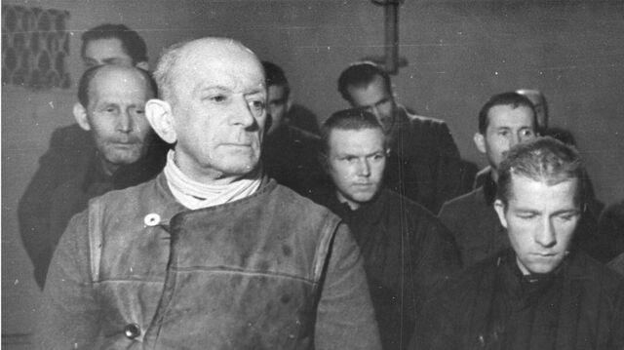
Севастопольский судебный процесс 1947 г. Эрвин Йенеке
Продолжался с 12 по 23 ноября 1947 г.
Главный обвиняемый – командующий 17-й немецкой армией генерал-полковник Эрвин Йенеке
Остальные 11 подсудимых – военнослужащие разных званий, а также представители оккупационной администрации и охранных структур
На процессе рассматривались преступления, совершенные генералом и его подчиненными на всей территории Крыма
По итогам процесса 8 подсудимых (Йенеке и офицеры) получили по 25 лет каторжных работ, 4 подсудимых (нижние чины) – по 20 лет каторжных работ
В 1955–1956 гг. выживших заключенных репатриировали в ФРГ. Эрвин Йенеке был передан властям ФРГ 12 октября 1955 г. как неамнистированный преступник, после чего освобождён. Скончался 3 июля 1960 г. в Кёльне

Slide 14
Особенности советских судебных процессов 1947 г.
Советские судебные процессы 1947 г. шли в условиях начавшейся Холодной войны, что накладывало на них значительный политико-пропагандистский отпечаток
26 мая 1947 г. Указом Президиума Верховного совета СССР смертная казнь была отменена. Теперь высшей мерой наказания считались 25 лет исправительно-трудовых лагерей
В основном, обвиняемыми на этих процессах были военнослужащие вермахта. Таким был ответ советской юстиции на отказ признать Верховное командование и Генеральный штаб вооруженных сил нацистской Германии преступными организациями

Slide 15
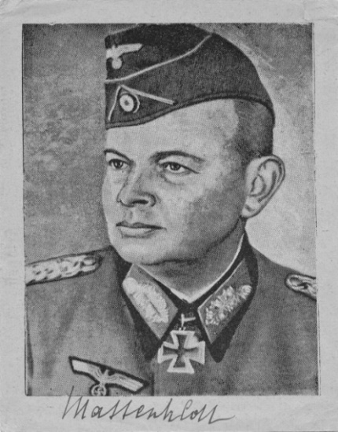
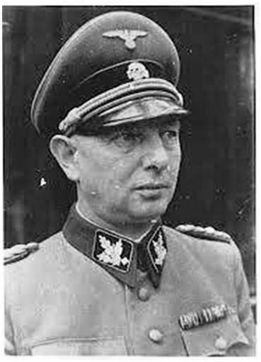
Нацистские военные преступники, избежавшие наказания
Франц Маттенклотт – генерал пехоты, командующий войсками вермахта в Крыму (сверху). Избежал судебного разбирательства. Скончался 28 июня 1954 г.
Людольф фон Альвенслебен – группенфюрер СС, фюрер СС и полиции «Крым» / «Таврия» (снизу). После окончания войны бежал в Аргентину, польским судом приговорён к смертной казни (заочно). Скончался 1 апреля 1970 г.

Slide 16
Жизнь под чужим именем и наказание. Пауль Цапп
Пауль Цапп – оберштурмбаннфюрер СС, начальник полиции безопасности и СД «Крым» / «Таврия»
После войны скрывался под чужим именем. Арестован в ФРГ 6 ноября 1967 г., 26 февраля 1970 г. приговорён к пожизненному заключению, а 27 января 1986 г. освобожден досрочно. Скончался 4 февраля 1999 г.
В 1969 г. в СССР против Пауля Цаппа было возбуждено уголовное дело. Однако затем его прекратили, а часть материалов передали в ФРГ для привлечения Цаппа к ответственности

Slide 17
Судебные процессы над крымскими коллаборационистами
Симферопольский судебный процесс (29 мая – 11 июля 1972 г.):
Подсудимые – охранники концлагеря в совхозе «Красный»
Количество подсудимых – 6 человек
Приговор – высшая мера (5), 15 лет ИТК строгого режима (1)
Симферопольский судебный процесс (12–27 ноября 1974 г.):
Подсудимые – охранники концлагеря в совхозе «Красный»
Количество подсудимых – 3 человека
Приговор – высшая мера (2), 15 лет ИТК строгого режима (1)
Симферопольский судебный процесс (21 июня – 3 июля 1977 г.):
Подсудимые – сотрудники симферопольской полиции безопасности и СД
Количество подсудимых – 3 человека
Приговор – высшая мера (2), 12 лет ИТК строгого режима (1)

Slide 18
Судебный процесс о геноциде в Верховном Суде Республике Крым (июнь – июль 2022 г.)
В 2020 г. после изучения новых рассекреченных архивных документов Генеральная прокуратура Российской Федерации приняла решение возобновить дело Пауля Цаппа. 7 июля 2022 г. Верховный Суд Республики Крым постановил считать преступления нацистов и их пособников, совершенные в ходе оккупации Крыма 1941–1944 гг., геноцидом советского народа

Slide 19
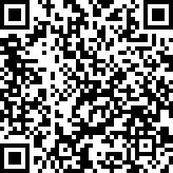
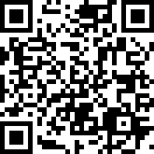
Ресурсы сети «Интернет» по истории Крыма в период нацистской оккупации (1941–1944 гг.)
Факультатив «Великая Отечественная война: Без срока давности» https://moodle.cfuv.ru/course/view.php?id=23748
Официальный Rutube-канал
доктора ист. наук, проф. Романько О.В. https://rutube.ru/channel/24948583/
Историко-просветительский публичный Telegram-канал «Горячие точки памяти» https://t.me/hotpointmemory/

Slide 20
Благодарю за внимание!!!

